Slide 1
Rest API + HTTP
Arkadiusz Labus
Rafał Rybacki

Slide 2
Agenda
Trochę teorii
REST API
Protokół HTTP
Implementacja REST w Javie
Dobre praktyki programistyczne
Przerwa
Trochę kodowania ☺

Slide 3
API - Definicja
Application Program Interface
Kontrakt definiujący w jaki sposób komunikować się z danym oprogramowaniem
Określa strukturę żądań i odpowiedzi
Twoja aplikacja
API
Klient
Żądanie
Odpowiedź

Slide 4
REST - Definicja
REpresentational State Transfer
Architektura oprogramowania przeznaczonego dla aplikacji sieciowych
Bazuje na bezstanowym protokole typu klient-serwer (np. HTTP)
Obiekty zwracane przez serwer traktowane są jako zasoby które można tworzyć lub usuwać

Slide 5
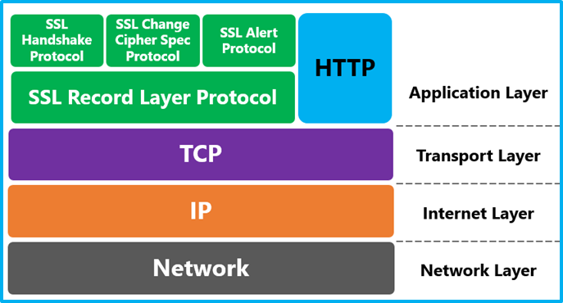
HTTP – a co to jest?
Hypertext Transfer Protocol
Działa w oparciu o relację klient - serwer
Komunikacja na zasadzie żądanie - odpowiedź
Wykorzystuje URI/URL
Notes:
* TCP/IP nie jest wymagane do poprawnego działania HTTP, HTTP potrzebuje pewnego protokołu transmisji (takiego który nie gubi pakietów jak np. UDP)

Slide 6
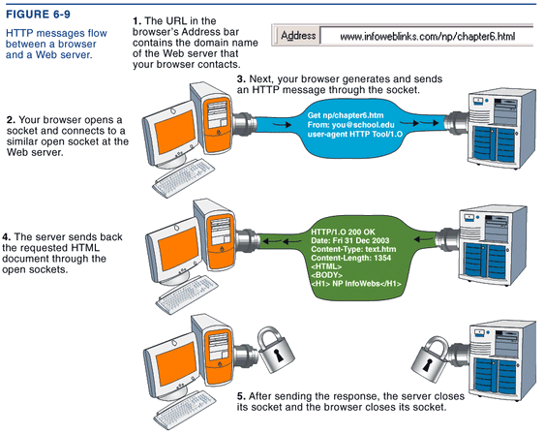
HTTP – transfer danych

Slide 7
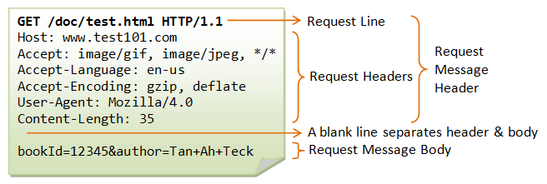
HTTP – Struktura żądania

Slide 8
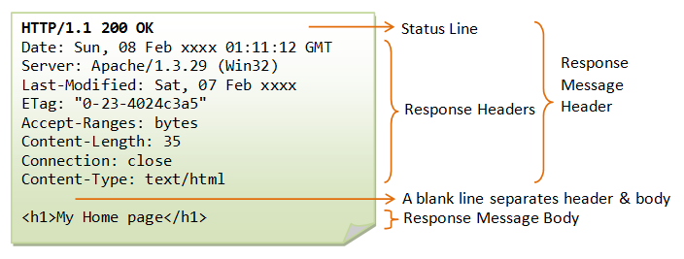
HTTP – Struktura odpowiedzi

Slide 9
HTTP – cechy protokołu
Bezpołączeniowy (connectionless)
Bezstanowy (stateless)
Niezależny od mediów (media independent)
Notes:
HTTP is connectionless: The HTTP client, i.e., a browser initiates an HTTP request and after a request is made, the client waits for the response. The server processes the request and sends a response back after which client disconnect the connection. So client and server knows about each other during current request and response only. Further requests are made on new connection like client and server are new to each other.
HTTP (1.0 without connection keep alive) is connectionless because once a single HTTP request is serviced, the connection is closed and not reused. HTTP requests are not TCP protocol data units, so that TCP is connection-oriented with respect to TCP protocol data units doesn't stop HTTP from being connectionless with respect to HTTP protocol data units.
HTTP is media independent: It means, any type of data can be sent by HTTP as long as both the client and the server know how to handle the data content. It is required for the client as well as the server to specify the content type using appropriate MIME-type.
HTTP is stateless: As mentioned above, HTTP is connectionless and it is a direct result of HTTP being a stateless protocol. The server and client are aware of each other only during a current request. Afterwards, both of them forget about each other. Due to this nature of the protocol, neither the client nor the browser can retain information between different requests across the web pages.

Slide 10
HTTP - metody
GET
Idempotentna
Bezpieczna (tylko odczyt, nie zmienia stanu zasobów po stronie serwera)
Odpowiedź może być cache’owana
Request body jest ignorowane po stronie serwera

Slide 11
HTTP - metody
PUT
Idempotentna
Używana do pełnej aktualizacji obiektu
Można używać do tworzenia obiektu

Slide 12
HTTP - metody
PATCH
Idempotentna
Używana do częściowej aktualizacji obiektu
Aktualizuje tylko pola przesłane w żądaniu

Slide 13
HTTP - metody
POST
Nie jest idempotentna!
Używana do tworzenia obiektów
Zawartość obiektu przekazywana jest w body

Slide 14
HTTP - metody
DELETE
Idempotentna
Używana do usuwania obiektów

Slide 15
HTTP – pozostałe metody
OPTIONS
HEAD
CONNECT
TRACE

Slide 16
REST – Zalety i wady stosowania
Zalety
Wady
Interakcja oparta na konstrukcji znanej z HTTP
Szyfrowanie i integralność danych oparta na protokołach SSL i TLS
Niezależne od języka programowania
Aplikacje muszą być bezstanowe (ograniczenie wynikające z HTTP)
Wszelkie zadania związane z zarządzaniem stanem muszą być wykonywane przez klienta
Brak mechanizmów push notification (server -> client)

Slide 17
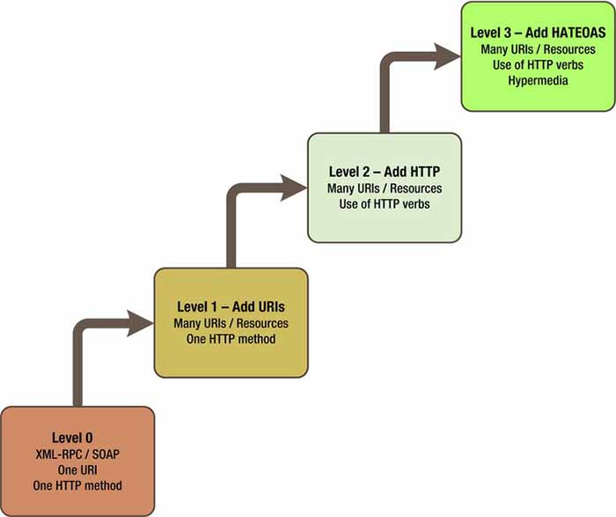
REST - Model dojrzałości Richardsona

Slide 18
REST – Java + IO
Utwórz URL
Otwórz połączenie HttpUrlConnection
Skonfiguruj request
Nagłówki
Zawartość (w przypadku POST, PUT)
Otwórz InputStream z połączenia
Pobierz całą zawartość response
Zamknij połączenie

Slide 19
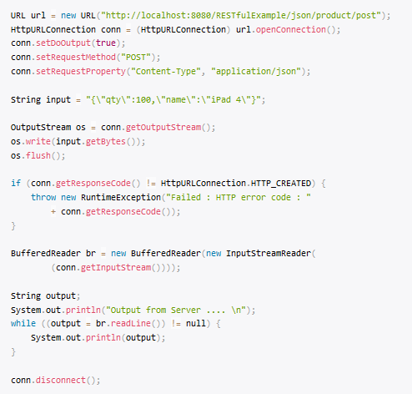
REST – Java + IO

Slide 20
REST – Java + RestTemplate
Utwórz konfigurację
Utwórz obiekt RestTemplate
Utwórz obiekt HttpRequest
Wywołaj odpowiednią metodę (np. postForObject)

Slide 21
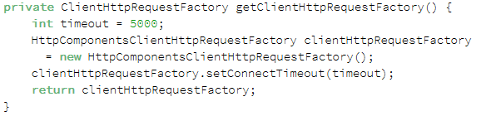
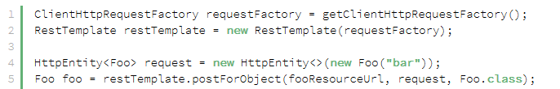
REST – Java + RestTemplate

Slide 22
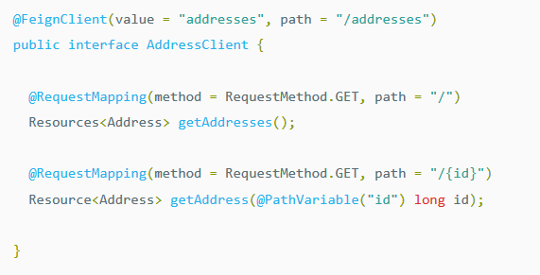
REST – Java + Feign
Utwórz interfejs
Wywołaj metodę interfejsu

Slide 23
Best Practises
Notes:
Twoje API będzie wykorzystywane przez innych programistów. Zastanów się czego sam oczekiwałbyś od dobrego API?

Slide 24
Best Practises
Używaj rzeczowników w liczbie mnogiej do nazywania zasobów w adresach URL
Wykorzystuj metody HTTP do operowania na zasobach
Pobieranie => GET
Aktualizacja => PUT, PATCH
Tworzenie => POST
Usuwanie => DELETE

Slide 25
Best Practises
Używaj kodów HTTP w odpowiedziach
W przypadku błędów dokładnie opisuj co jest nie tak
Pamiętaj o stronicowaniu
Używaj camelCase dla nazw atrybutów
Używaj czasowników dla operacji które nie dotyczą zasobów
Notes:
3. Zwracaj użyteczne informacje po wykonaniu operacji PUT, PATCH, POST. W przypadku błędu nie ograniczaj się do 404
6. Dzięki temu zachowujemy kompatybilność z JavaScriptem (który prawdopodobnie będzie konsumował nasz webservice)
7. Czasami odpowiedź ze strony API będzie generowana przez usługi biznesowe, które nie dotyczą konkretnych zasobów.
//Reading
GET /translate?from=de_DE&to=en_US&text=Hallo
GET /calculate?para=23&para2=432
//Trigger an operation that changes the server-side state
POST /restartServer
//no body
POST /banUserFromChannel { "user": "123", "channel": "serious-chat-channel" }

Slide 26
Best Practises
Wersjonuj swoje API
Zapewnij zmienność swojego API
Utrzymuj logikę biznesową po stronie serwera
Notes:
8. url vs nagłówek http

Slide 27
Linki
Opis protokołu HTTP
https://developer.mozilla.org/en-US/docs/Web/HTTP/Overview
Stronka wprowadzająca w temat webservices
https://www.studytonight.com/rest-web-service/introduction
Zbiór dobrych praktyk dotyczących REST
https://www.vinaysahni.com/best-practices-for-a-pragmatic-restful-api
https://phauer.com/2015/restful-api-design-best-practices/
https://hackernoon.com/restful-api-designing-guidelines-the-best-practices-60e1d954e7c9
https://www.smashingmagazine.com/2016/09/understanding-rest-and-rpc-for-http-apis/
JSON:API Standard
https://jsonapi.org/

Slide 28
A teraz czas na zabawę
Repozytorium github:
https://github.com/rybeek84/microservices-part1

